Slide 1
¿Cómo conocer el nivel de tu alumno?

Slide 2
1. Marco Común Europeo de Referencia para las lenguas (MCER)
El Marco Común Europeo de Referencia para las lenguas es un estándar europeo que nos sirve para medir el conocimiento de una lengua.
Hay 6 niveles: A1-A2/ B1-B2/ C1-C2.
Conozcamos el PCIC: https://cvc.cervantes.es/ensenanza/biblioteca_ele/plan_curricular/
Conozcamos el CEFR: https://www.coe.int/en/web/common-european-framework-reference-languages/level-descriptions

Slide 3
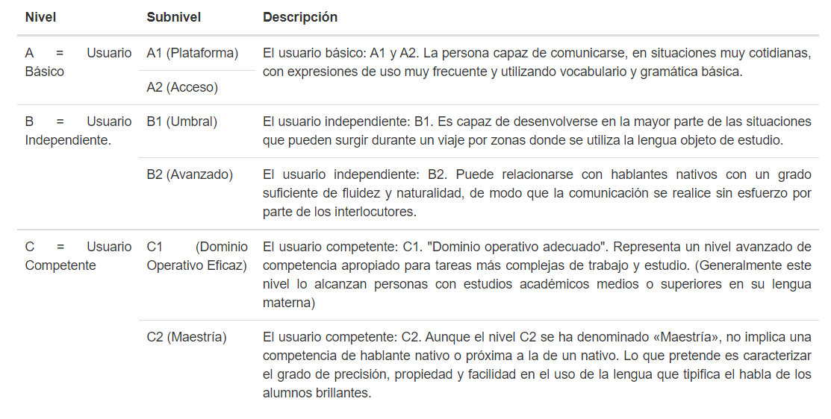
2. Niveles de una lengua europea
Gráfica extraída de la página del Instituto Cervantes

Slide 4
3. ¿Cómo saber el nivel de nuestros estudiantes?
1. Pídele que haga una prueba de nivel que tu diseñes o de alguna página de internet.
2. Durante la primera entrevista prepara materiales del nivel del resultado del test, un poco más sencillos y un poco más complejos para determinar mejor el nivel.
Algunos estudiantes pueden presentar desnivel en las destrezas. Por ejemplo: su expresión escrita es muy buena pero su expresión oral no lo es tanto.
Cuando hablamos de destrezas nos referimos a: expresión escrita y oral, comprensión auditiva y comprensión lectora.

Slide 5
TAREAS
LECTURA 1: MARCO COMÚN EUROPEO DE REFERENCIA PARA LAS LENGUAS: APRENDIZAJE, ENSEÑANZA, EVALUACIÓN
LECTURA 2: USING THE CEFR: PRINCIPLES OF GOOD PRACTICE
EXTRA: Cuaderno de ejercicios

